Slide 1

CHÀO MỪNG CÁC EM HỌC SINH ĐẾN VỚI TIẾT HỌC

Slide 2
TIẾT: 59+60
HANG ÉN
GIÁO VIÊN:Nguyễn Thị Hải Yến

Slide 3
KHỞI ĐỘNG
Trò chơi “Nhìn hình đoán địa danh”

Slide 4
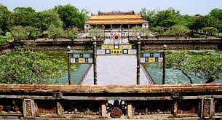
Cố đô Huế

Slide 5
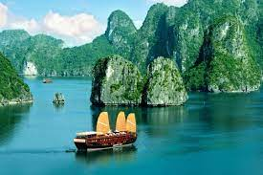
Vịnh Hạ Long

Slide 6
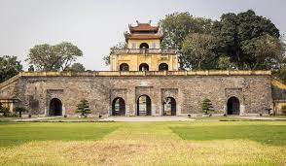
Hoàng thành Thăng Long

Slide 7
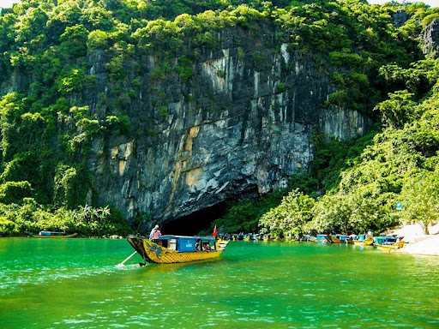
Động Phong Nha - Kẻ Bàng

Slide 8
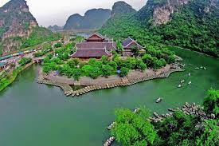
Quần thể danh thắng Tràng An

Slide 9
I. Đọc- tìm hiểu chung
1. Đọc:
*Đọc với giọng hồ
hởi, thích thú phù hợp nội dung từng phần
*Sử dụng chiến lược đọc như theo dõi
*Tìm hiểu nghĩa những từ ngữ khó

Slide 10
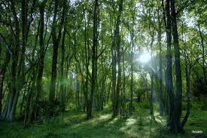
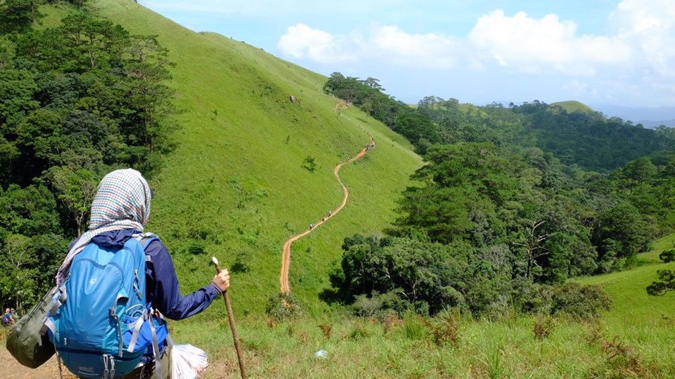
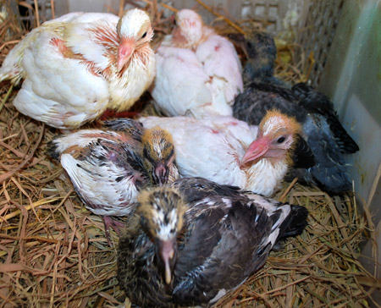
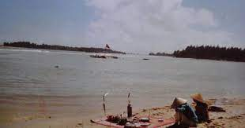
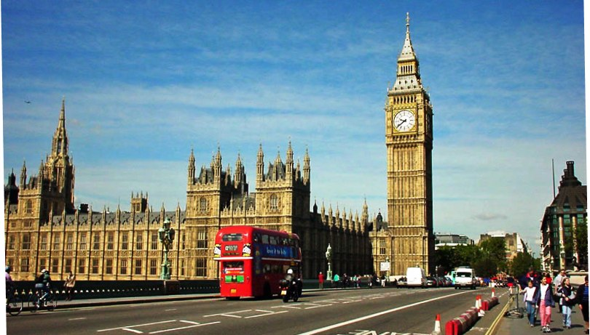
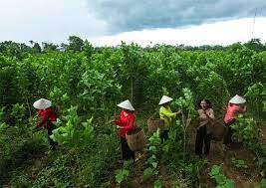
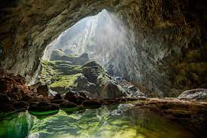
. Chú thích:
- Rừng nguyên sinh
- Tờ- réc- king
- Ra ràng
- Hô-oát Lim bơ
- Thương hải tang điền
0.5 秒延迟符，无
意义，可删除.

Slide 11


Giải thích nghĩa của từ
Câu 1: Rừng nguyên sinh là
A. Là rừng tự nhiên, chưa bị khai thác.
B. Là rừng chủ yếu được sử dụng để sản xuất, kinh doanh gỗ.
C. Là rừng trồng để bảo vệ nguồn nước, bảo vệ đất, chống xói mòn.
D. Là rừng trồng để cải tạo đất.
0.5 秒延迟符，无
意义，可删除.

Slide 12
Câu 2: Tờ- réc- king nghĩa là gì?
A. Đi du lịch bụi
B. Leo núi, đi bộ thám hiểm
C. Tên người khám phá ra hang Én
D. Tên người nước ngoài.
0.5 秒延迟符，无
意义，可删除.

Slide 13
Câu 3: “Ra ràng” nghĩa là gì?
A. Từ đồng nghĩa với từ “ra đời”
B. Con chim non ra tín hiệu đòi ăn
C. Mọc đủ lông, đủ cánh, có thể tập bay
D. Là tên một loài chim quý
0.5 秒延迟符，无
意义，可删除.

Slide 14
Câu 4: Hô-oát Lim bơ là?
B. Tên chuyên gia Hiệp hội Hang động hoàng gia Anh- người phát hiện ra hơn 500 hang động ở Việt Nam
A. Tên một hang trong vườn Quốc gia Phong Nha- Kẻ Bàng
C. Tên một hợp chất trong nhũ đá
D. Tên một nhà thám hiểm biển nổi tiếng thế giới.
0.5 秒延迟符，无
意义，可删除.

Slide 15
Câu 5: Thương hải tang điền nghĩa là
A. Trồng dâu ven vờ biển
B. Chỉ những người nông dân trồng dâu
C. Chỉ những biến đổi lớn lao
D. Bãi biển đẹp hơn bãi đất trồng dâu.
0.5 秒延迟符，无
意义，可删除.

Slide 16
2.Tìm hiểu chung
a. Tác giả : Trà My
b: Tác phẩm
-Thể loại : Ký .
- Xuất xứ: Trang thông tin điện tử sở Du lịch Quảng Bình ngày 14/10/2021.
- Phương thức biểu đạt: Thuyết minh, tự sự, miêu tả, biểu cảm .

Slide 17
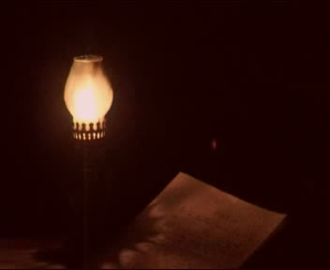
Phần 1: Từ đầu đến “ hành trình khám phá thú vị”: Giới thiệu hành trình hang Én
Bố cục: 2 phần
Phần 2: C̣òn lại: Thuật lại hành trình khám phá hang Én

Slide 18
II. Khám phá văn bản:
1. Hành trình khám phá hang Én:

Slide 19
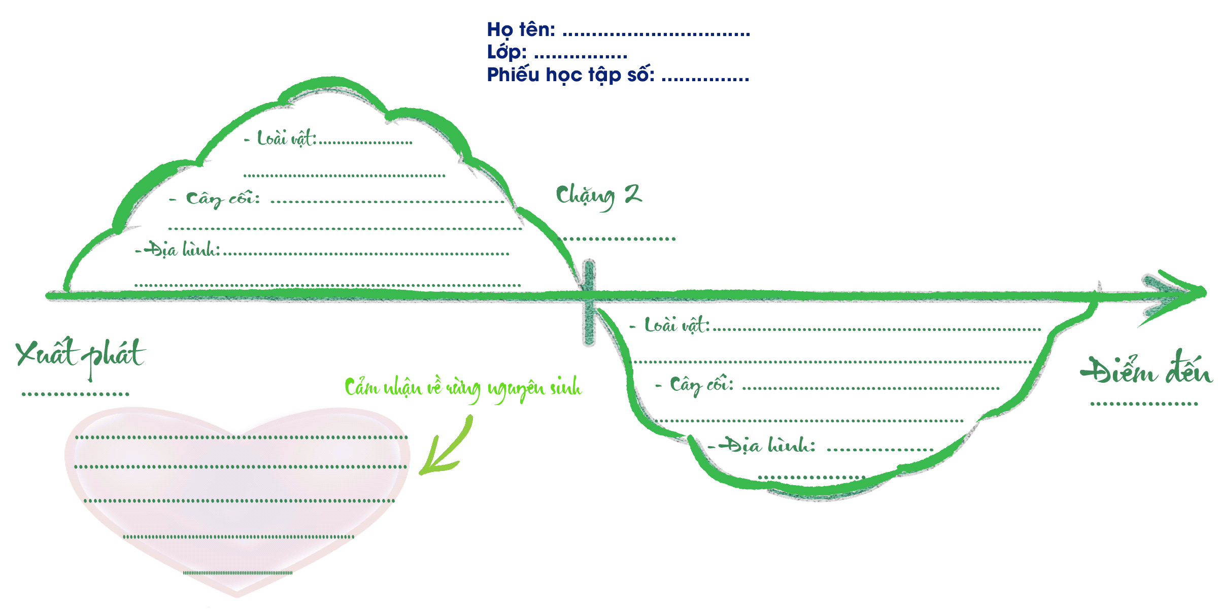
0.5 秒延迟符，无
意义，可删除.

Slide 20
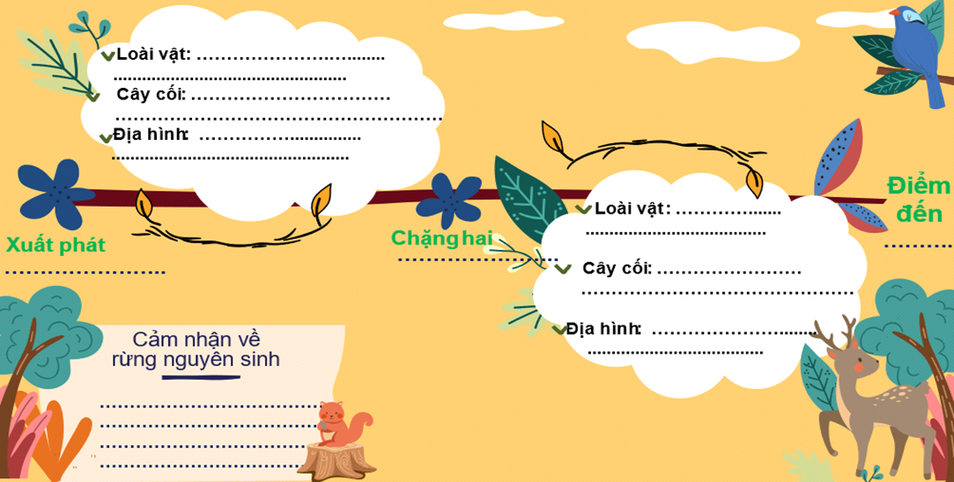
0.5 秒延迟符，无
意义，可删除.

Slide 21
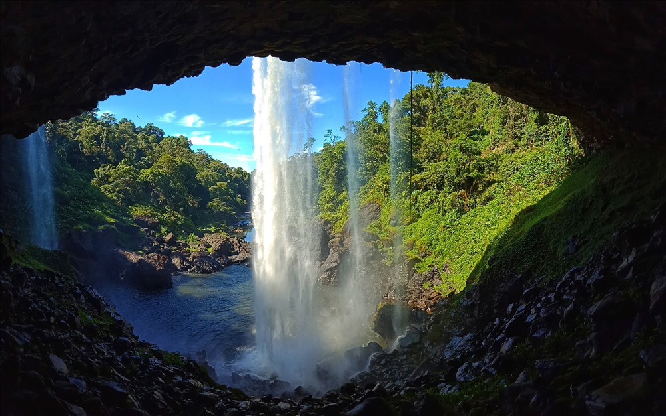


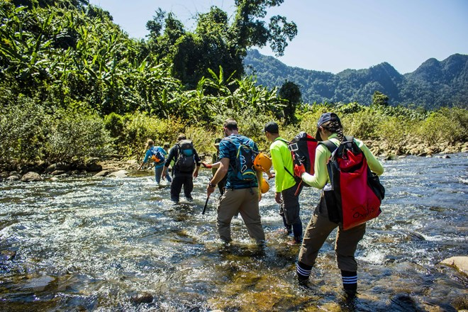


Hành trình khám phá hang Én
a. Chặng từ dốc Ba Giàn đến thung lũng Rào Thương
b. Chặng từ thung lũng Rào Thương đến hang Én
0.5 秒延迟符，无
意义，可删除.

Slide 22
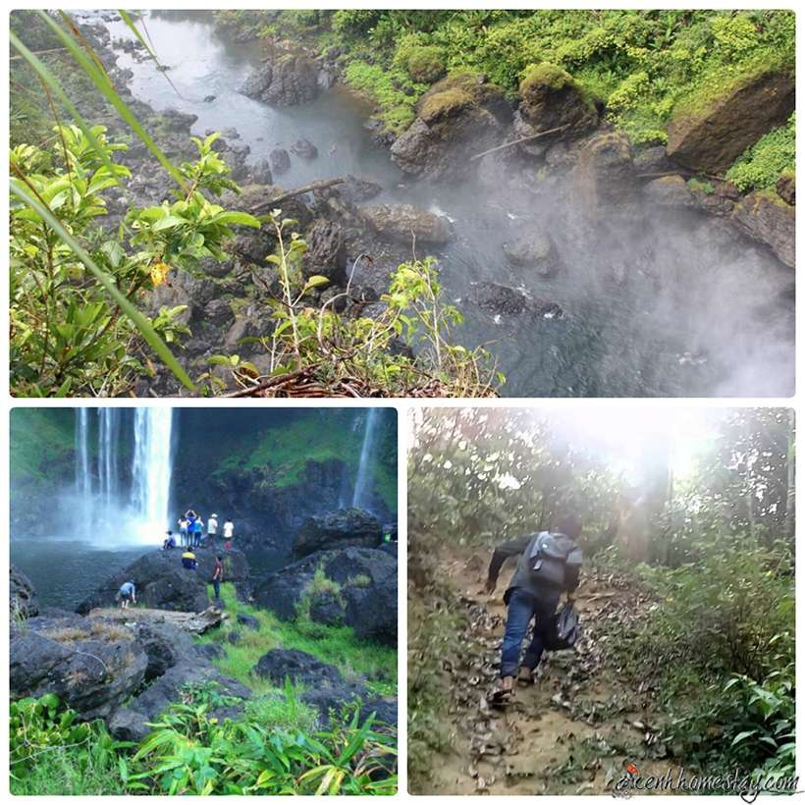


Hành trình khám phá hang Én
Cách thức di chuyển
Vượt qua nhiều đọan dốc cao, ngoằn ngoèo
Đi qua rừng nguyên sinh
Cách di chuyển: Đi bộ
0.5 秒延迟符，无
意义，可删除.

Slide 23
a. Chặng từ dốc Ba Giàn đến thung lũng Rào Thương
Dốc cao và gập ghềnh
Địa hình
Đường nhỏ hẹp
Trơn trượt
Cây đổ chắn ngang đường, rậm rạp…
0.5 秒延迟符，无
意义，可删除.

Slide 24
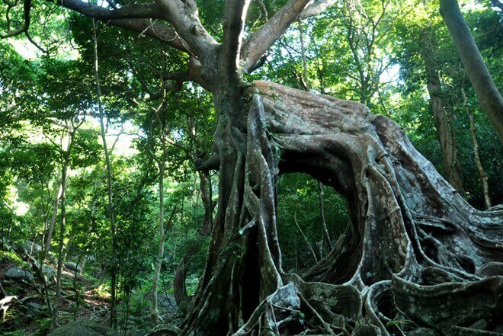
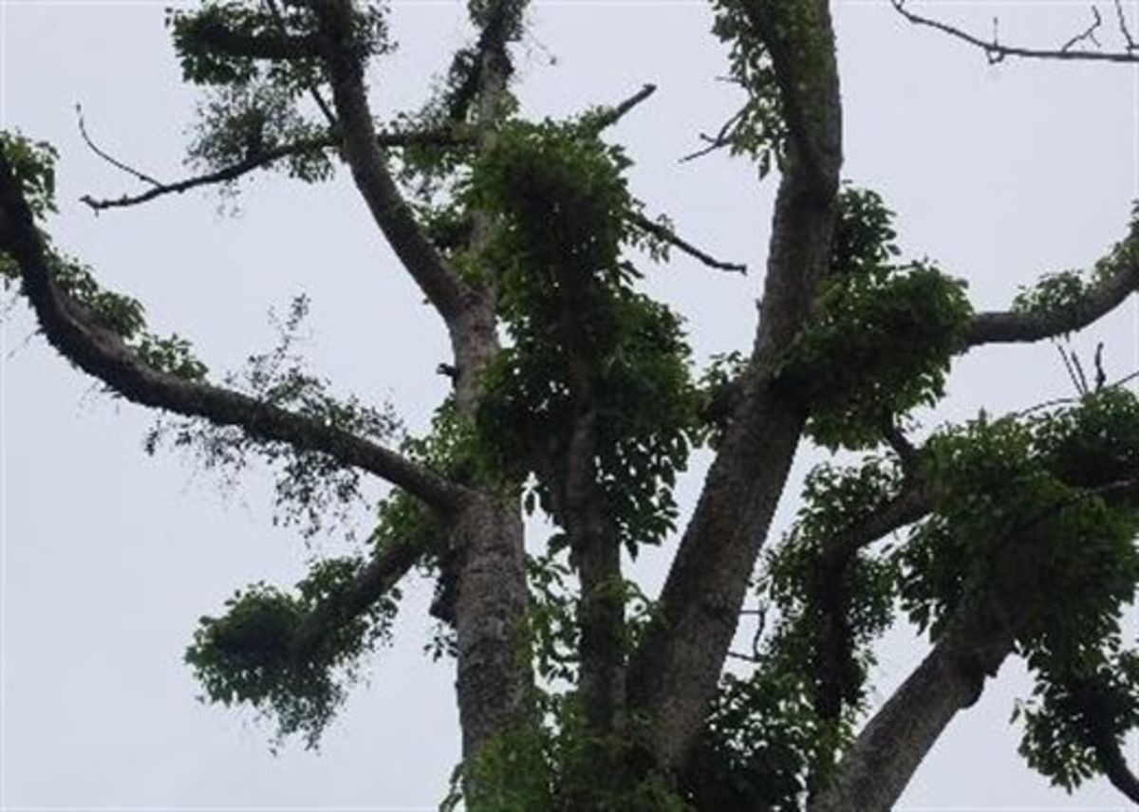
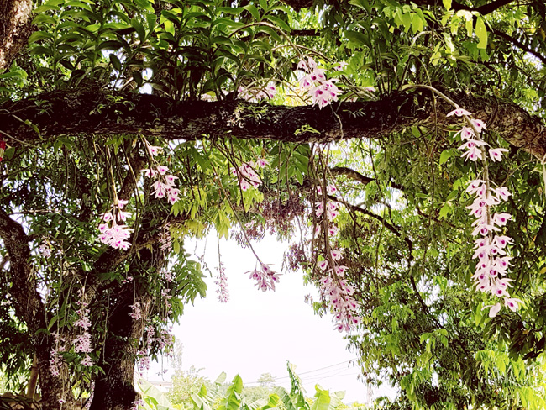
a. Chặng từ dốc Ba Giàn đến thung lũng Rào Thương
Cây cổ thụ tán cao vút
Cây cối
Thân đầy các loại tầm gửi
Phong lan nở hoa
0.5 秒延迟符，无
意义，可删除.

Slide 25
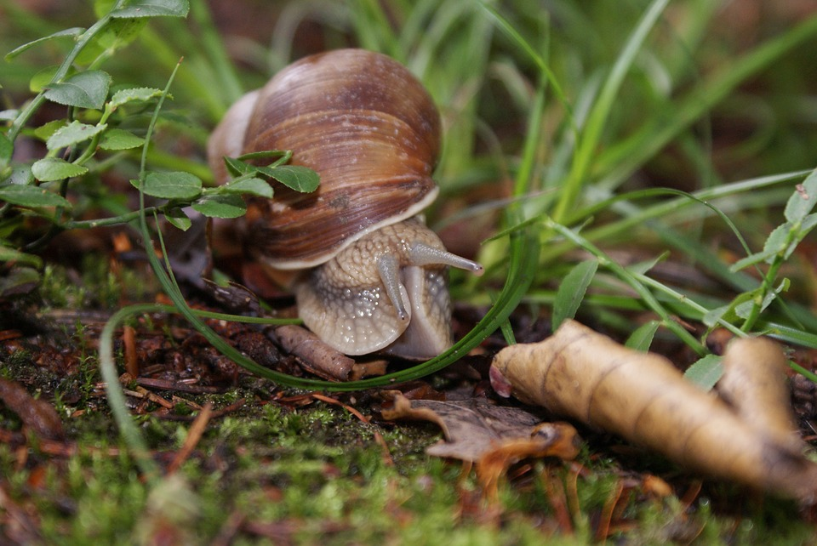
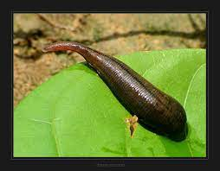
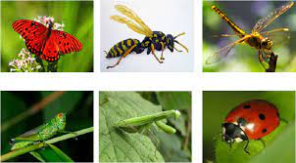
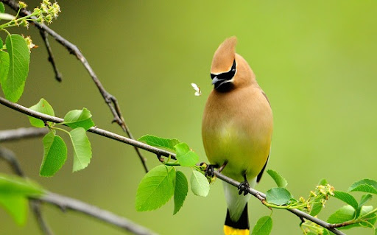
a. Chặng từ dốc Ba Giàn đến thung lũng Rào Thương
Sên
Vắt
Loài vật
Côn trùng
Chim chóc
0.5 秒延迟符，无
意义，可删除.

Slide 26
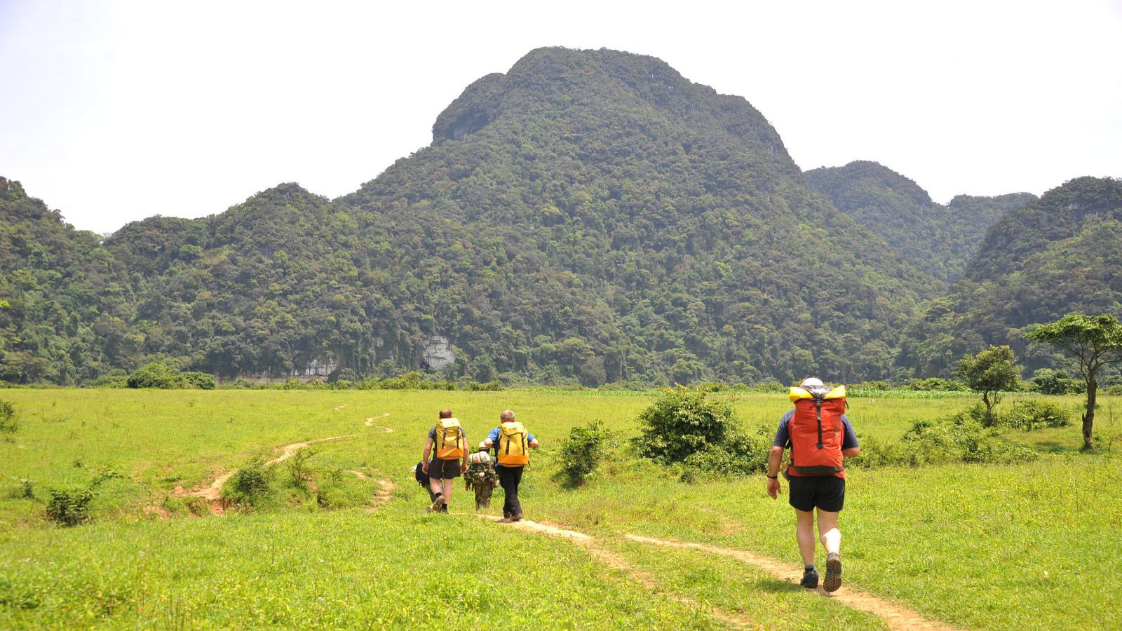
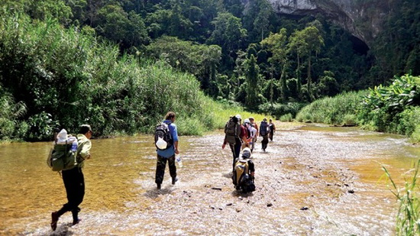
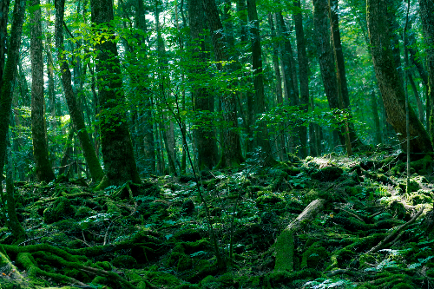
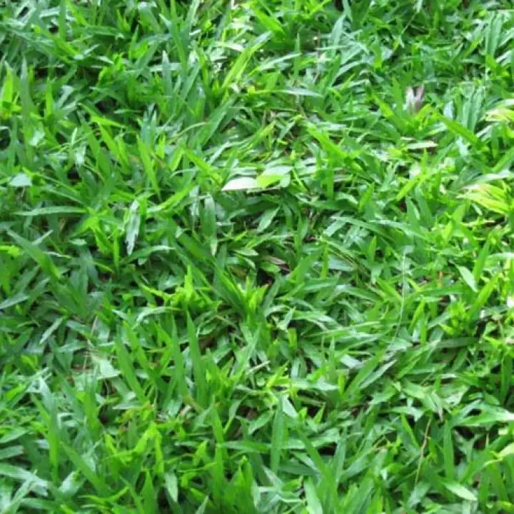
b. Chặng từ thung lũng Rào Thương đến hang Én
- Địa hình: thấp trũng như thung lũng, suối
- Cây cối: thảm cỏ, cây cối rậm rạp
0.5 秒延迟符，无
意义，可删除.

Slide 27
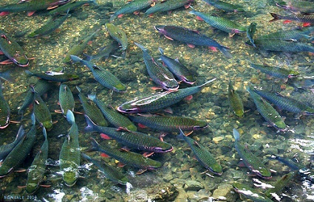
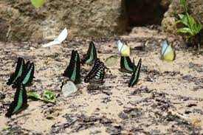
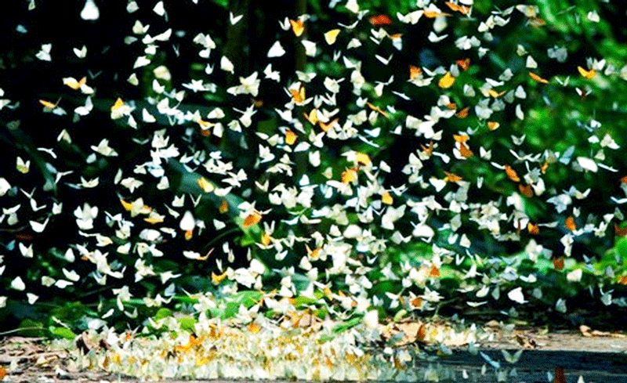
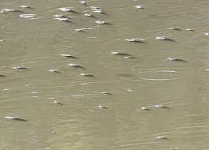
b. Chặng từ thung lũng Rào Thương đến hang Én
Đàn cá bơi liêu xiêu như những chiếc lá khô
Loài vật
Đàn bướm đủ màu đậu thành từng vạt như đám hoa
0.5 秒延迟符，无
意义，可删除.

Slide 28
Hành trình khám phá hang Én
a. Chặng từ dốc Ba Giàn đến thung lũng Rào Thương
b. Chặng từ thung lũng Rào Thương đến hang Én
=> Khu rừng nguyên sinh hiện lên hoang sơ, xa lạ, hiểm trở nhưng cũng không kém phần tươi đẹp, thơ mộng, gần gũi, cuốn hút.
0.5 秒延迟符，无
意义，可删除.

Slide 29




2. Vẻ đẹp của hang Én:
Vẻ đẹp của đá trong hang Én
Hình dáng, kích thước
Vẻ đẹp trong hang chính
Đường vào hang Én
0.5 秒延迟符，无
意义，可删除.

Slide 30
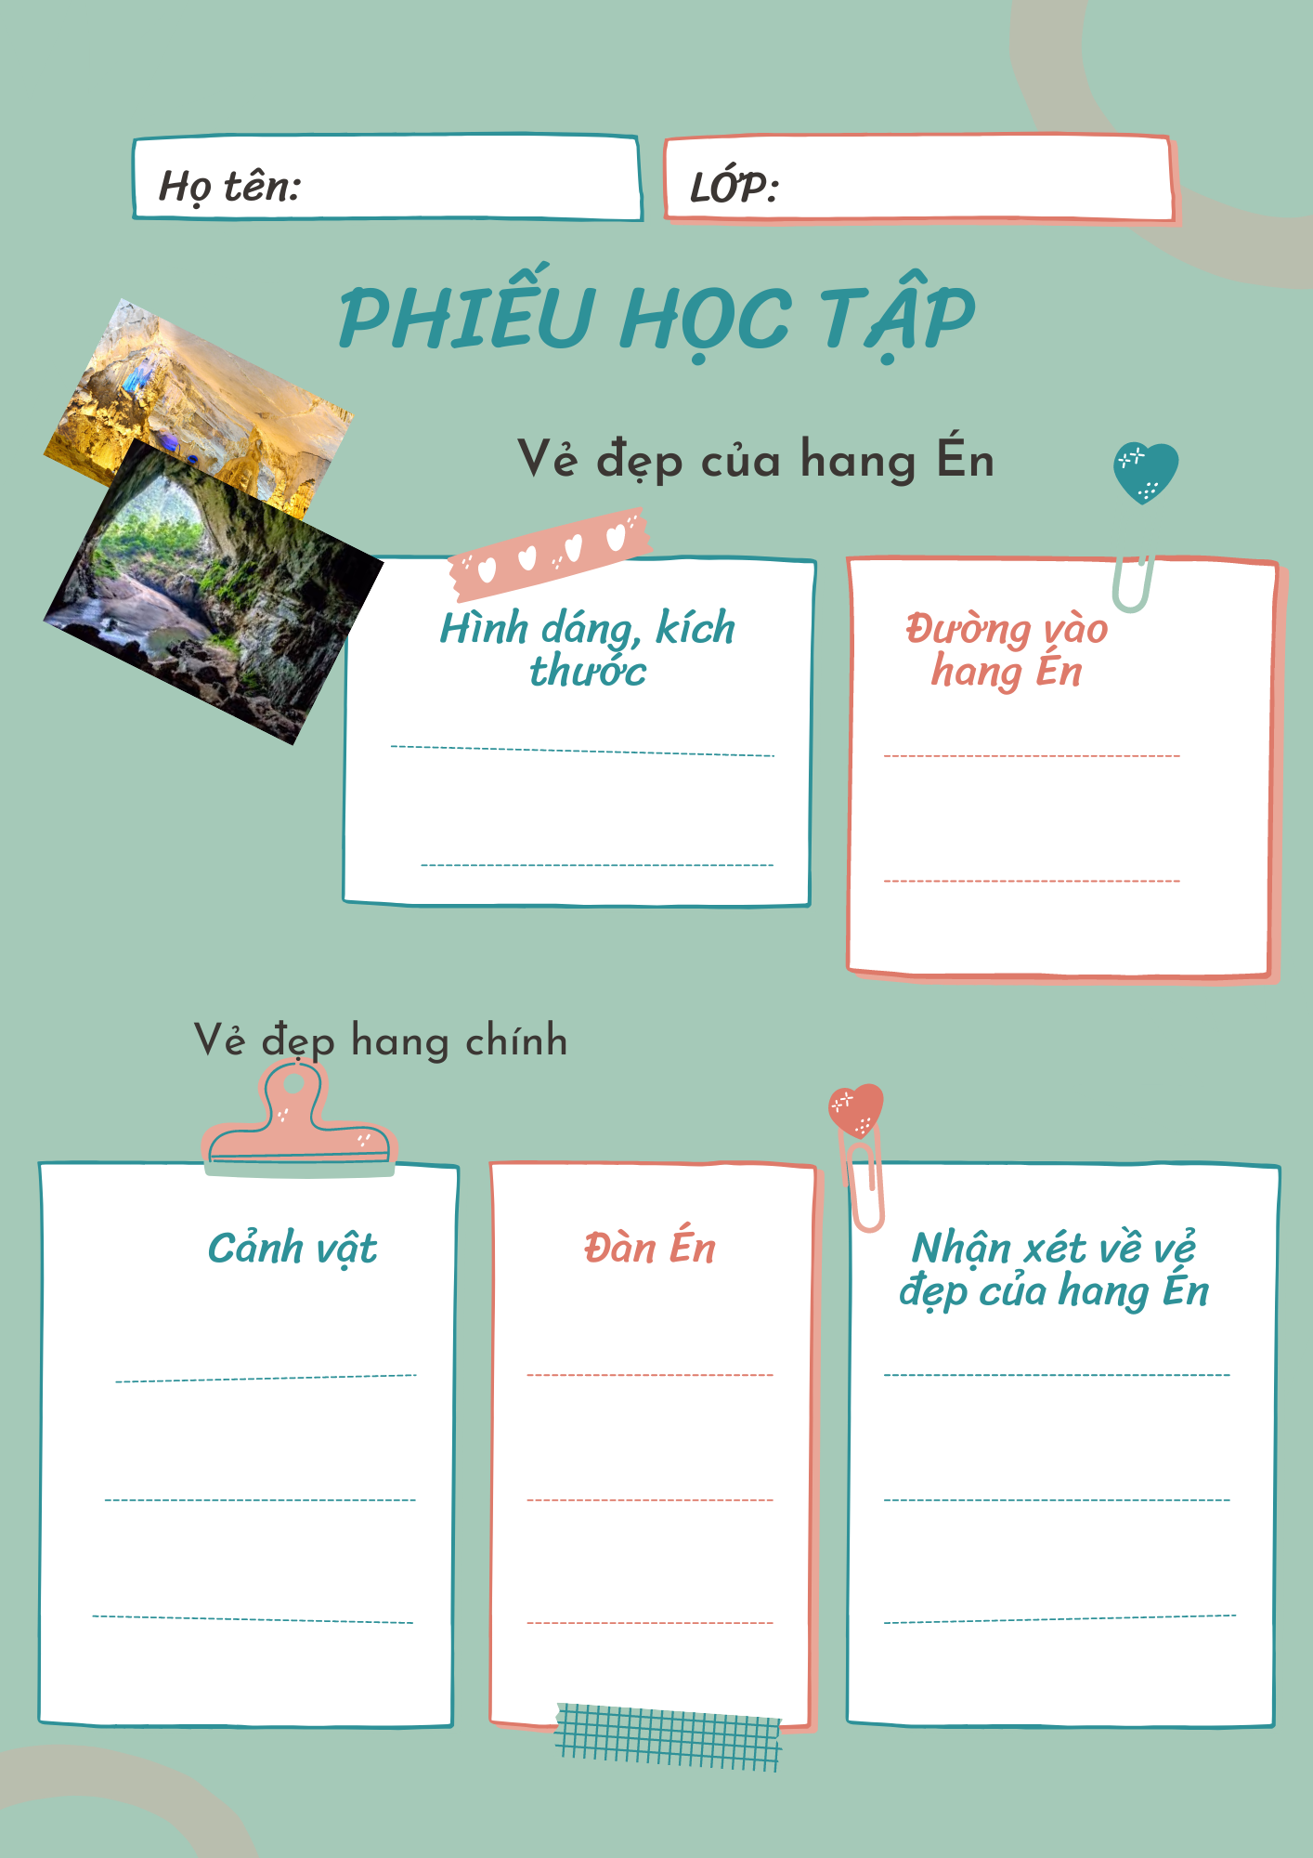

Slide 31
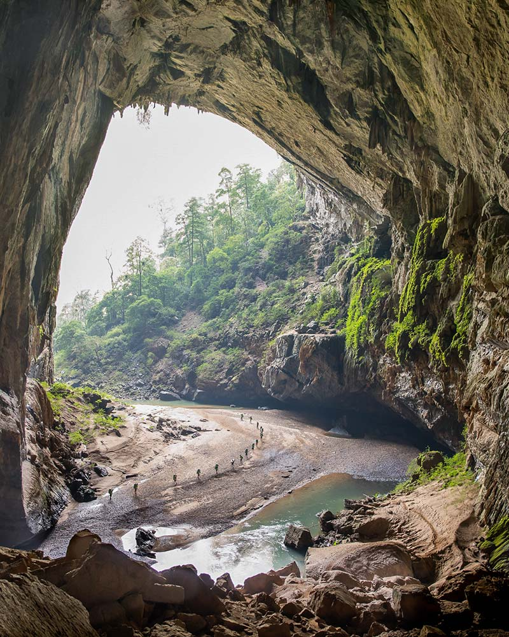
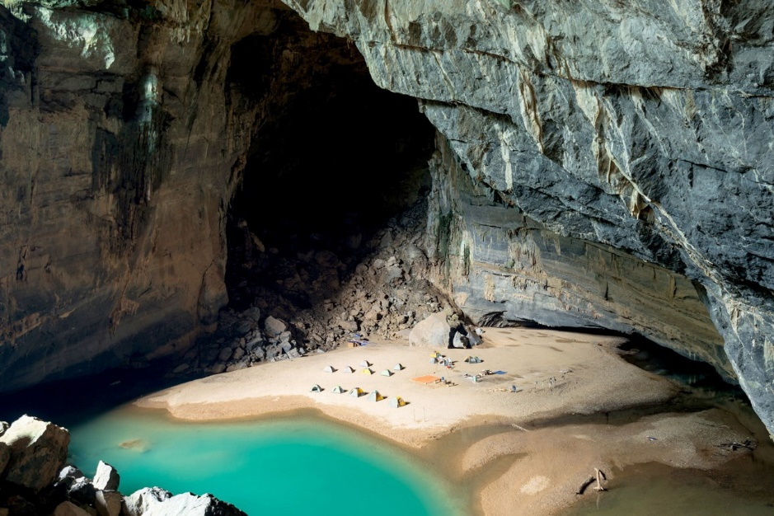
* Hình dáng, kích thước
- Hình dáng: Hang Én giống như cái tổ khổng lồ mà Mẹ Thiên Nhiên ban tặng với không gian trú ẩn, nước, không khí, ánh sáng…
- Kích thước: rộng nhất là 110m², cao nhất là 120m, chiều dài khoảng hơn 1,6 km
0.5 秒延迟符，无
意义，可删除.

Slide 32
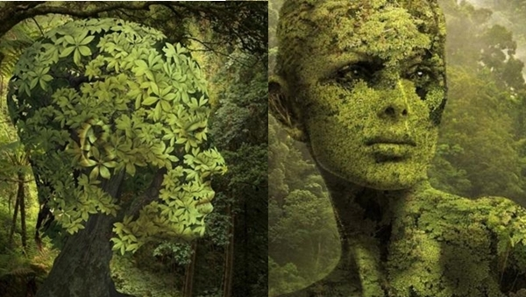
* Hình dáng, kích thước
. Gọi thiên nhiên là “Mẹ”
. Mẹ Thiên Nhiên viết hoa
- Nghệ thuật:
+ So sánh:
→ Thể hiện tình yêu, thái độ ngưỡng vọng, trân trọng, biết ơn sự bao dung, che trở, nuôi dưỡng của Mẹ Thiên Nhiên
→ Sự hoang sơ, kì vĩ, trang nghiêm của hang Én
. Hang Én như cái tổ khổng lồ
. Trần hang đẹp như mái vòm của một thánh đường
+ Sử dụng từ ngữ độc đáo
→ Thể hiện tình yêu, thái độ ngưỡng vọng, trân trọng, biết ơn sự bao dung, che trở, nuôi dưỡng của Mẹ Thiên Nhiên
0.5 秒延迟符，无
意义，可删除.

Slide 33
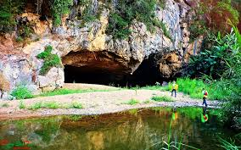
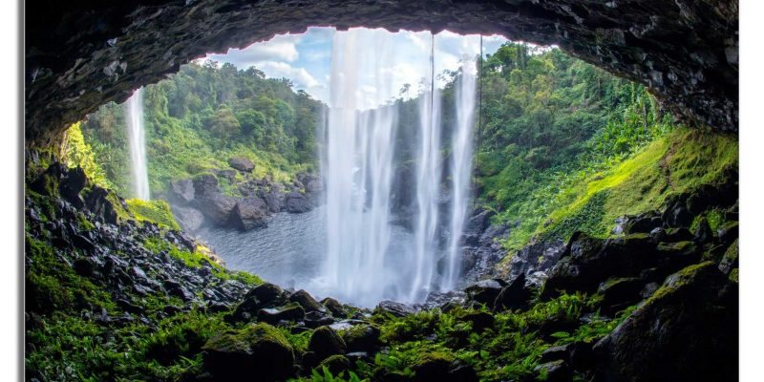

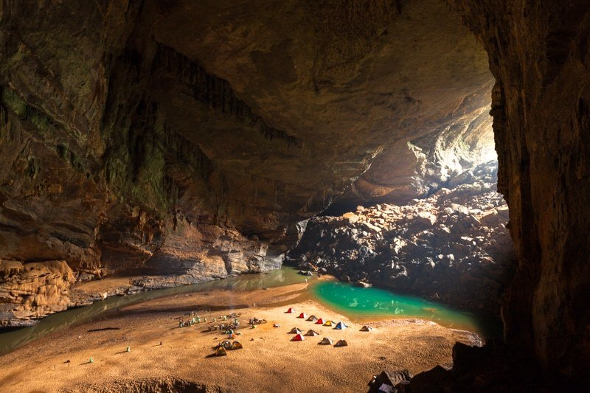
. Vịn đá lần xuống chân dốc, ngồi bè qua sông đến lòng hang chính
* Đường vào hang Én
. Muốn vào hang phải lội qua sông rồi trèo ngược vách đá hiểm trở, cao mấy chục mét
. Có 2 lớp, vòm cửa ngoài dẫn vào một sảnh chờ rộng rãi; cửa trong thấp hẹp, sát ngay dải sông ngầm
- Hang có 3 cửa lớn
+ Cửa trước:
+ Cửa thứ hai: Thông lên mặt đất như cái giếng trời khổng lồ
+ Cửa sau
0.5 秒延迟符，无
意义，可删除.

Slide 34
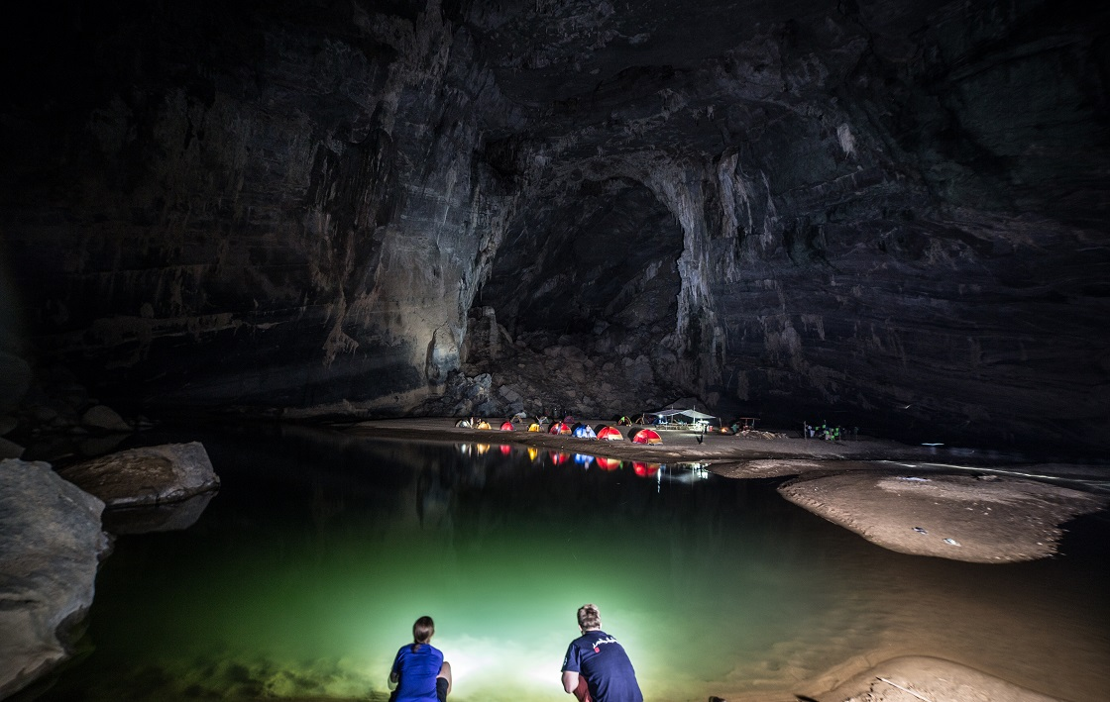
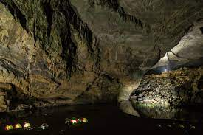
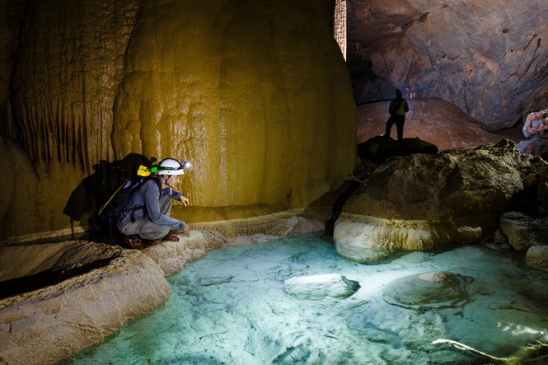
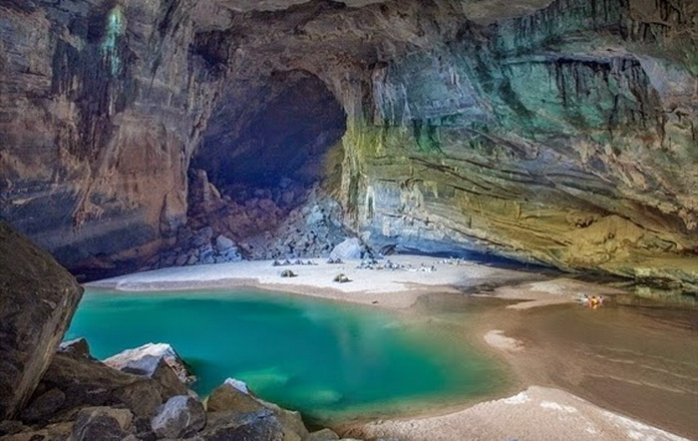
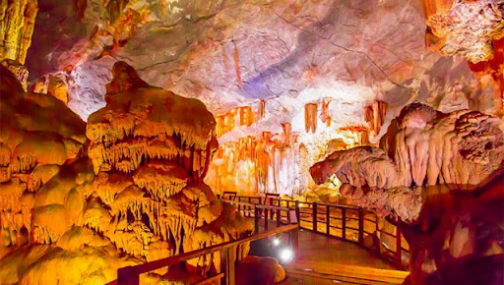
* Vẻ đẹp trong hang chính
- Cảnh vật:
+ Bờ sông cát mịn thoải dần
+ Nước mát lạnh, trong veo, đáy toàn sỏi, đá bào nhẵn
0.5 秒延迟符，无
意义，可删除.

Slide 35


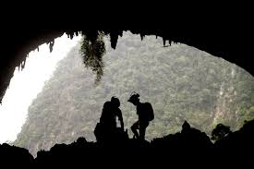
* Vẻ đẹp trong hang chính
Có chú én tò mò bay xuống bàn ăn bị thương, khi quen mắt với ánh đền ung dung mổ cơm ăn; thản nhiên đi lại quanh lều
Én thiếu nhi ngủ nướng, say giấc trên mỏm đá
Bốn vách hang dày đặc chim én, cộng đồng én sống thoải mái “cuộc đời” của chúng.
Én con anh chị rập rờn bay đôi; én ra rang chấp chới vỗ cánh bên rìa hốc đá
Hàng vạn con chim én hồn nhiên cư ngụ và chưa phải biết sợ con người
Én bố mẹ tấp nập đi về, mải mốt mớm mồi cho con
- Đàn én
- Nghệ thuật:
+ Nhân hóa, liệt kê: hồn nhiên, én bố mẹ, én anh chị, én thiếu nhi, ngủ nướng, ung dung…
+ Sử dụng nhiều từ láy: tấp nập, mải mốt, rập rờn, chấp chới
0.5 秒延迟符，无
意义，可删除.

Slide 36

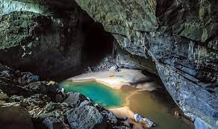
* Vẻ đẹp trong hang chính
→ Cuộc sống của loài én hiện lên sinh động, gần gũi, có sự giao hòa, hòa hợp với con người, chưa bị con người khai thác, xâm phạm
=> Sự bình yên, thanh bình, hòa quyện, thân thiết giữa con người với thiên nhiên→ Tình yêu thiên nhiên của tác giả
0.5 秒延迟符，无
意义，可删除.

Slide 37
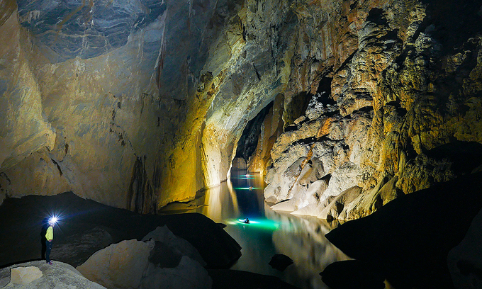
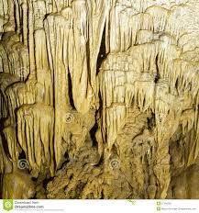
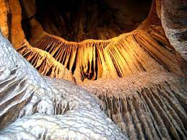
* Vẻ đẹp của đá trong hang Én
Cảm giác như bước chầm chậm qua vài trăm triệu năm
- Nhũ đá, măng đá, ngọc động giăng đầy bên những vách núi, sàn hang
Mỗi xen- ti- mét đá phải trải qua cả triệu năm bào mòn hay bồi đắp mới nên và chúng vẫn “sống” trong hành trình tạo tác của tự nhiên.
- Nghệ thuật : so sánh, liệt kê, lối nói cường điệu “bước chầm chậm qua vài trăn triệu năm”
Hàng trăm dải đá san hô uốn lượn thành tầng bậc lớn nhỏ như những thửa ruộng bậc thang tuyệt đẹp vào mùa nước đổ
Thấy những “thương hải tang điền” trên dải hóa thạch sò, ốc, san hô
=> những khối đá từ vật vô tri vô giác trở thành những thực thể sống động, có hồn và luôn luôn biến đổi → Sự cảm nhận tinh tế của tác giả
0.5 秒延迟符，无
意义，可删除.

Slide 38


Slide 39


3. Tâm trạng của du khách
* Chi tiết
Tứ bề tiếng chim líu ríu, chíu chít, tiếng nước chảy âm âm, tiếng phân chim rơi lộp độp trên mái lều;
Ngồi bệt trên nền cát, trước mặt là khoảng sông lấp lánh...khoảng trời thăm thẳm đầy sao
Nhìn rõ đàn én chao liệng không dứt, đàn én cuối cùng bay về hang khi trời sẫm hẳn
- Buổi chiều, tối
- Sáng sớm
Năm giờ đã sáng bừng cả lòng hang, tưởng bật điện hóa ra là luồng nắng ban mai vàng rỡ rọi chéo từ trên cao xuống
Ai nấy đều nhoài người khỏi lều, chạy chân trần, vục nước suối rửa mặt
Trên mặt sông, nắng hòa với hơi nước mỏng ta, tan dần thành lãng đãng khói mơ
0.5 秒延迟符，无
意义，可删除.

Slide 40

3. Tâm trạng của du khách
* Chi tiết
- Buổi tối
- Sáng sớm
* Tâm trạng
Cảm thấy bình yên, ấm áp, hòa mình vào thiên nhiên, quan sát kĩ lưỡng đàn chim én
- Nhẹ nhõm, thư thái
- Ngạc nhiên, ngỡ ngàng
- Say đắm thiên nhiên
0.5 秒延迟符，无
意义，可删除.

Slide 41
4. Thông điệp của văn bản :

Slide 42


Slide 43



Cách cảm nhận về cuộc sống hoang dã và ứng xử với thiên nhiên của tác giả:
( Gia đình chim én)
( cảm giác như cuộc “ngược dòng”, “thích nhất là lội suối”, đàn cá bơi liêu xiêu...)
(bước đi cùng đàn bướm như đang đi trong giấc mộng đẹp, ở trong hang chung với chim Én, ngồi bệt trên cát, vục nước suối rửa mặt...)
Nâng niu, trân trọng tự nhiên
(Cho chú én bị thương ăn cơm...)
Tác giả hòa mình với cuộc sống tự nhiên
Không hề sợ hãi mà tỏ ra thích thú, hào hứng
Cảm nhận được sự quấn quýt, sum vầy của tự nhiên
0.5 秒延迟符，无
意义，可删除.

Slide 44
- Thông điệp:
Khi biết nâng niu, trân trọng thì tự nhiên dù tự nhiên hoang sơ, nguy hiểm thế nào cũng còn đáng sợ
+ Hãy nâng niu, trân trọng tự nhiên.
+ Hành trình về với tự nhiên là hành trình thú vị
Đối mặt với nhiều hiểm nguy, nhưng vượt qua được hành trình này, chúng ta sẽ mở mang tầm mắt, tích lũy được nhiều kinh nghiệm, rèn luyện sức khỏe và có kĩ năng sinh tồn
=> Yêu thiên nhiên vì thiên nhiên vừa là người mẹ nuôi dưỡng, vừa dạy dỗ con người.
0.5 秒延迟符，无
意义，可删除.

Slide 45

III. Tổng kết:
1. Nghệ thuật:
- Ngôn ngữ tinh tế gợi cảm
- Các so sánh táo bạo, bất ngờ, giàu trí tưởng tượng
- Lời văn giàu cảm xúc
2. Nội dung:
- Ca ngợi vẻ đẹp huyền bí, hoang sơ ở Hang Én

Slide 46
LUYỆN TẬP
GIẢI CỨU RỪNG XANH
Ngôi rừng của chúng ta đang bị những kẻ xấu tấn công. Chúng bắt các loài động vật giam cầm trong cũi sắt. Các em hãy giải cứu rừng xanh bằng cách trả lời các câu hỏi nhé! Mỗi đáp án đúng sẽ giải cứu một con vật đáng thương đang bị nhốt trong cũi.

Slide 47

Câu 1: Cách di chuyển tới hang Én là?
Đi bộ

Slide 48

Câu 2: Hang Én thuộc quần thể di sản thiên nào?
Vườn quốc gia Phong Nha - Kẻ Bàng

Slide 49

Câu 3: Hành trình khám phá hang Én khởi đầu từ địa điểm nào?
Dốc Ba Giàn

Slide 50

Câu 4: Rào Thương là tên của…?
Một thung lũng cũng là một con suối

Slide 51

Câu 5: Câu “Chúng đậu thành từng vạt như đám hoa lá ai ngẫu hứng xếp trên mặt đất” nói về đối tượng nào?
Đàn bướm

Slide 52

Câu 6: Hang Én được ví như cái tổ khổng lồ và an toàn do ai ban tặng?
Mẹ Thiên Nhiên

Slide 53

Câu 7: Trần của hang Én được so sánh với cái gì?
Mái vòm của một thánh đường

Slide 54

Câu 8: Tộc người nào được nhắc đến trong văn bản “Hang Én”
A- rem (Chứt)

Slide 55

Câu 9: Trong văn bản “Hang Én”, có nhiều hình ảnh về gia đình chim én. Em hãy liệt kê ít nhất một hình ảnh đó?
Én bố mẹ tấp nập đi về, én anh chị rập rờn bay đôi…

Slide 56

Câu 10: Hình ảnh dải đá san hô được so sánh với hình ảnh nào?
Thửa ruộng bậc thang mùa nước đổ

Slide 57

Câu 11: Nhũ đá, măng đá, ngọc động phải trải qua những quá trình nào để được tạo ra?
Bào mòn và bồi đắp

Slide 58

Câu 12: Hình ảnh nào khiến tác giả lầm tưởng là người ta bật điện?
Luồng nắng ban mai

Slide 59

VẬN DỤNG
Em hãy viết một đoạn văn (khoảng 5-7) câu nêu cảm nhận của em về hang Én

Slide 60

Hướng dẫn viết đoạn văn:
* Về hình thức: Đảm bảo hình thức đoạn văn, số câu theo quy định, đúng quy tắc chính tả.
* Về nội dung: nêu cảm nhận về hang Én.
- Giới thiệu khái quát về hang Én và cảm nhận.
Miêu tả các đặc điểm nổi bật của hang Én theo trình tự thích hợp.
Khẳng định giá trị của hang Én và hành trình khám phá.

